Slide 1


Notes:
Elektroninio pristatymo viršelio skaidrė. Naudojamas pavyzdinis šablonas.

Slide 2
ES IR JUNGTINĖS KARALYSTĖS SUSITARIMAS DĖL GIBRALTARO
Juozas Šarūnas Avižienis
Muitų politikos skyriaus vedėjas
Muitinės departamentas
2026-09-29

Slide 3

SUSITARIMAS
Pasirašytas 2026 m. liepos 14 d. ir laikinai taikomas nuo 2026 m. liepos 15 d.
ES ir Jungtinės Karalystės muitų sąjunga Gibraltaro teritorijoje, ES požiūriu Gibraltaras – trečioji teritorija
Visoms prekėms, kurios įvežamos į Gibraltarą ir išvežamos iš jo, taikoma speciali tranzito procedūra, su kuria susijusius muitinės formalumus atlieka tik Ispanija

Slide 4
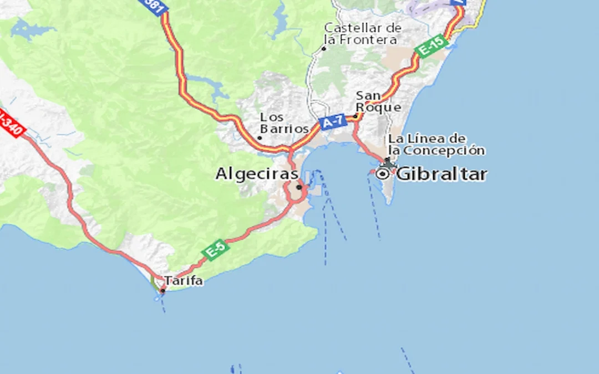
SĄJUNGOS PREKIŲ IŠVEŽIMAS Į GIBRALTARĄ
Sagunto (šalia Valensijos)
Eksporto deklaracija pateikiame bet kurioje ES valstybėje narėje
Išvežimo muitinės įstaiga kuri nors iš šių Ispanijos muitinės įstaigų: La Línea de la Concepción, Algeciras, Sagunto

Slide 5

NE SĄJUNGOS PREKIŲ IŠVEŽIMAS Į GIBRALTARĄ
Išorinio Sąjungos tranzito procedūra arba reeksporto deklaracija (paskirties/ išvežimo muitinės įstaiga paprastai La Línea de la Concepción arba Algeciras)
Paskirties/ išvežimo muitinės įstaiga prižiūri atvežtas prekes, pripažįsta tranzito procedūrą įvykdyta arba patvirtina reeksportuojamų prekių išvežimą

Slide 6

KITOS MUITINĖS PROCEDŪROS
Visoms į Gibraltarą išvežamoms ne Sąjungos prekėms Ispanijoje turi būti įforminama muitinės procedūra, kuri atliekama pagal ES muitų teisės aktus
Gali būti taikomos tik šios muitinės procedūros: išleidimas į laisvą apyvartą, muitinis sandėliavimas, laikinasis įvežimas ir laikinasis įvežimas perdirbti
Leidimus suteikia ir muitinės deklaracijas įformina Ispanijos muitinės įstaigos (La Línea de la Concepción, Algeciras, Sagunto), kurios yra ir prižiūrinčiosios muitinės įstaigos, nors pačios procedūros atliekamos Gibraltare
Jeigu atsiranda/ gali atsirasti skola muitinei, ji sumokama/ garantija pateikiama nurodytoms Ispanijos muitinės įstaigoms, kurios administruoja skolas Jungtinės Karalystės vardu

Slide 7

NE SĄJUNGOS PREKIŲ GABENIMAS TARP ISPANIJOS MUITINĖS ĮSTAIGŲ IR GIBRALTARO
Atlikus anksčiau nurodytus muitinės formalumus, Ispanijos muitinės įstaigoms (La Línea de la Concepción, Algeciras, Sagunto) turi būti pateikta Gibraltaro tranzito (T1GI) deklaracija, su kuria prekes galima fiziškai įvežti į Gibraltarą
Prekių gabenimui iš Gibraltaro į nurodytas Ispanijos muitinės įstaigas taip pat taikoma Gibraltaro tranzito (T1GI) procedūra
Visus Gibraltaro tranzito (T1GI) procedūrų formalumus ir priežiūrą atlieka Ispanijos muitinė

Slide 8


